Slide 1
2021.11.22(加班)~2021.11.23
工作日報
記錄人：葉柏漢
記錄日期：2021.11.23
工作時間：
18:00~19:00
08:30~17:30

Slide 2

本日工作事項
Day work
整理與總監的討論(加班)
設計資料格式
幫忙群哥處理公事
設計介面排版

Slide 3
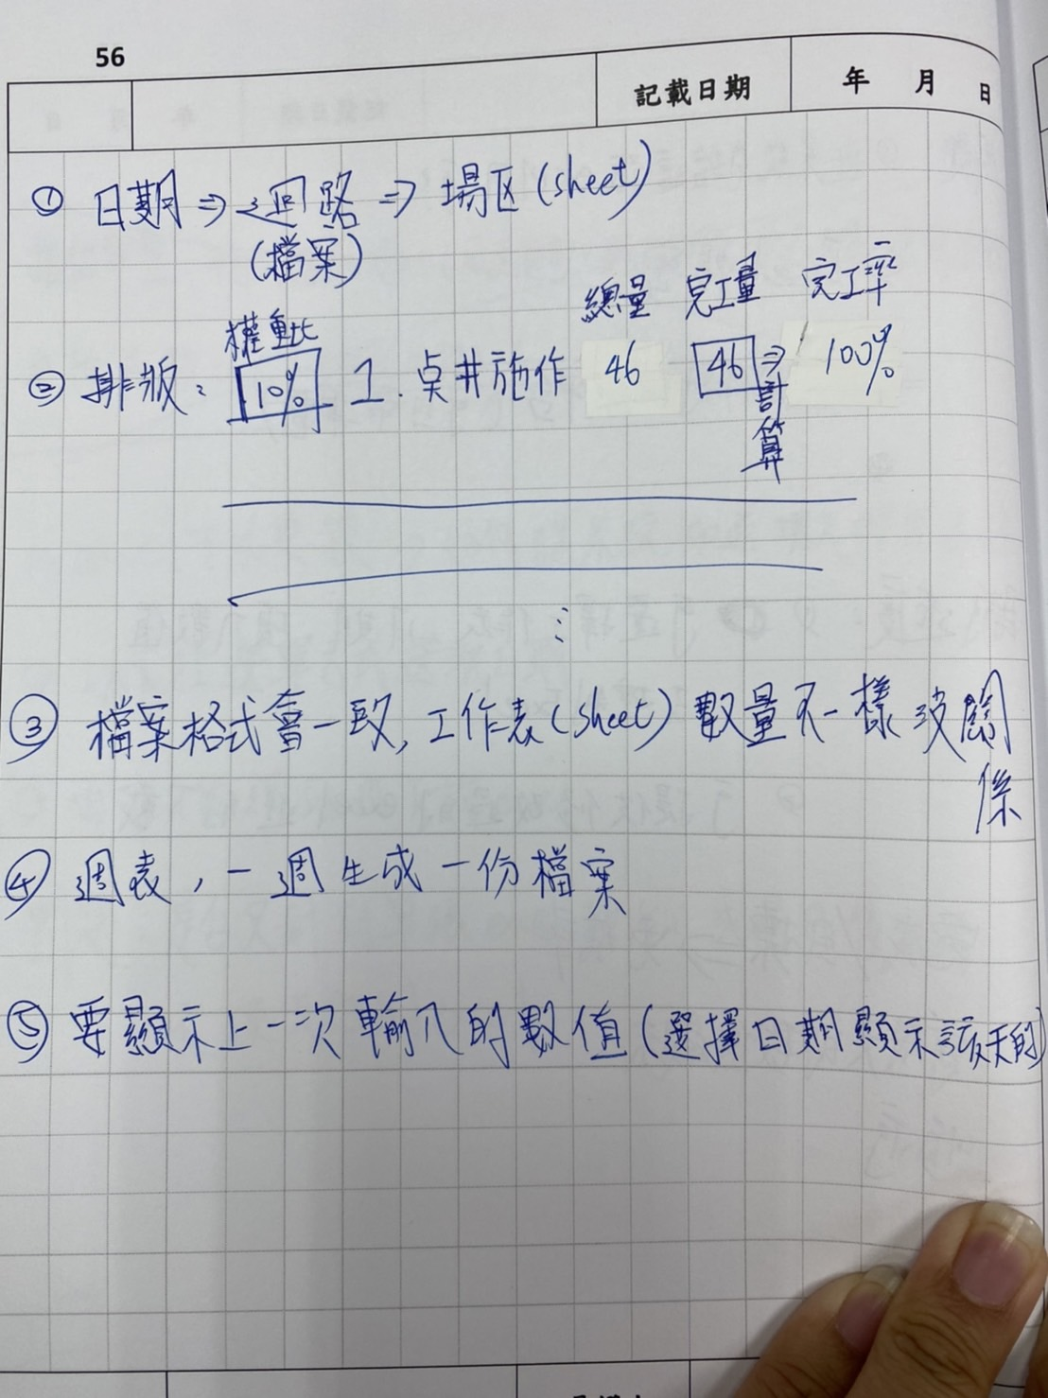
整理與總監的討論
Project planning

Slide 4
設計資料格式
Project planning
採取json資料格式 {“1.點井施做”:[‘權重比’, ‘總量’, ‘完工量’, ‘完工率’],
“2.放樣（集汚池及圓池）”:[‘權重比’, ‘總量’, ‘完工量’, ‘完工率’],
…
…
…
}

Slide 5
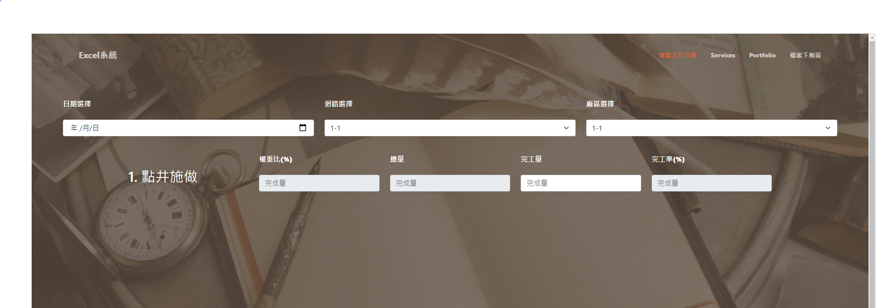
設計介面排版
Project planning
唯讀
可輸入
目前排版照總監所設計安排 等資料讀進來後就能完整呈現

Slide 6
謝謝觀看

